Slide 1

LIA
LYSINE IRON AGAR
Blgo. Mblgo. Milagros Caridad Florian More

Slide 2
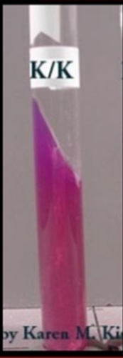
LIA ( LYSINE IRON AGAR)
LISINA DESCARBOXILASA
LISINA POR ACCION DE LA LISINA DESCAROBOXILASA SE CONVIERTE A CADAVERINA
( ALCALINIZA EL MEDIO )
MIDE LA CAPACIDAD ENZIMATICA DE UN ORGANISMO PARA DESCRABOXILAR UN AMINOACIDO (LISINA ARGINIA) PARA FORMAR UNA AMINA CON LA CONSIGUIENTE ALCALINIDAD
COLOR DEL MEDIO : LILA
INHIBIDORES: NO TIENE
INDICADOR: PURPURA DE BROMOCRESOL
SUSTRATO PRINCIPALES: LISINA Y GLUCOSA
SUSTRATOS SECUNDARIOS: PEPTONA, TIOSULFATO DE SODIO, EXTRACTO
DE LEVADURA

Slide 3
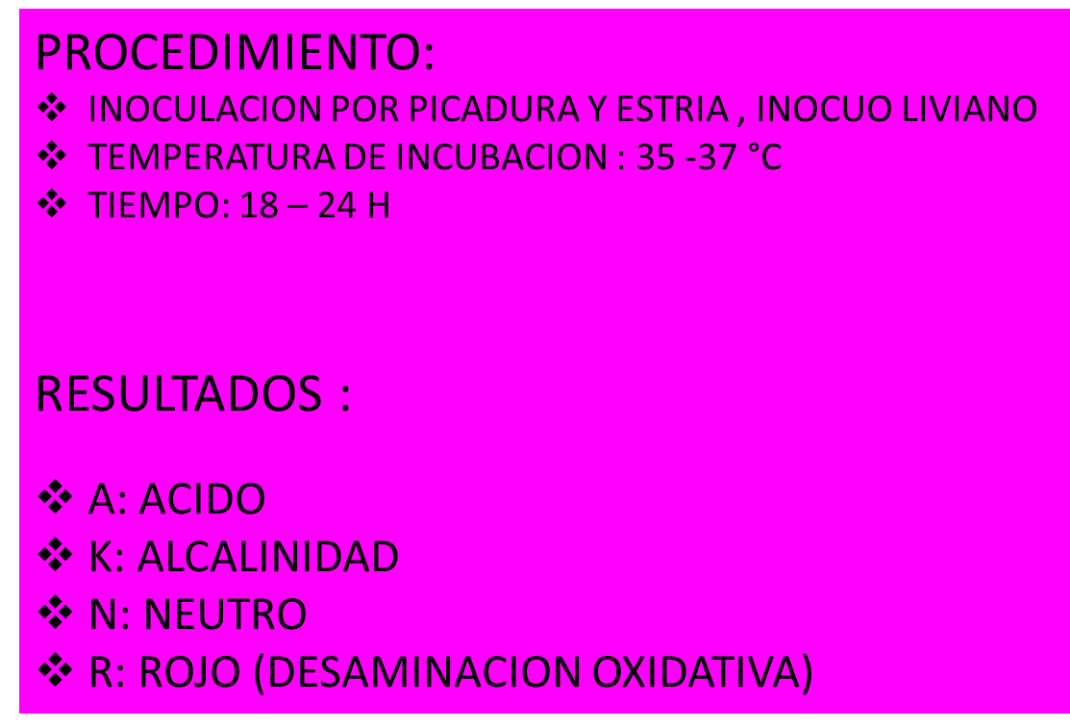
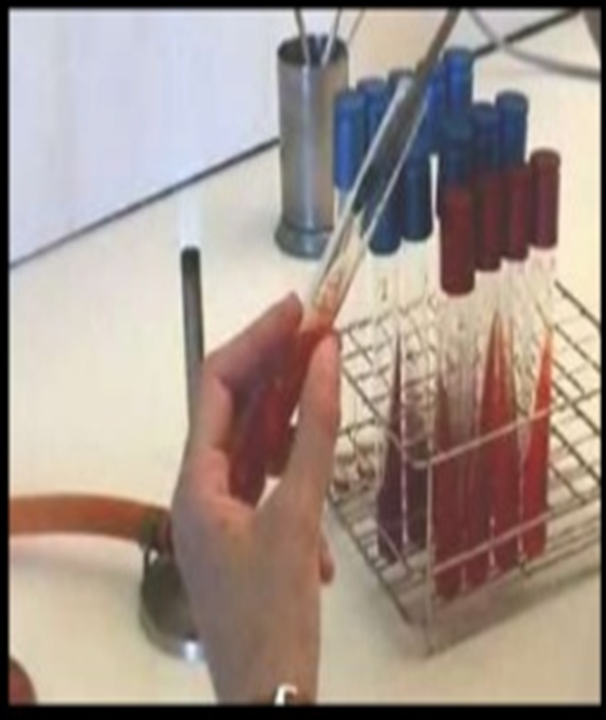
A: COLOR AMARILLO
K : COLOR PURPURA O LILA
NEUTRO NO HAY CAMBIO DE COLOR
R: COLOR ROJO
G: PRESENCIA DE GAS
H2S : PRESENCIA SULFURO

Slide 4
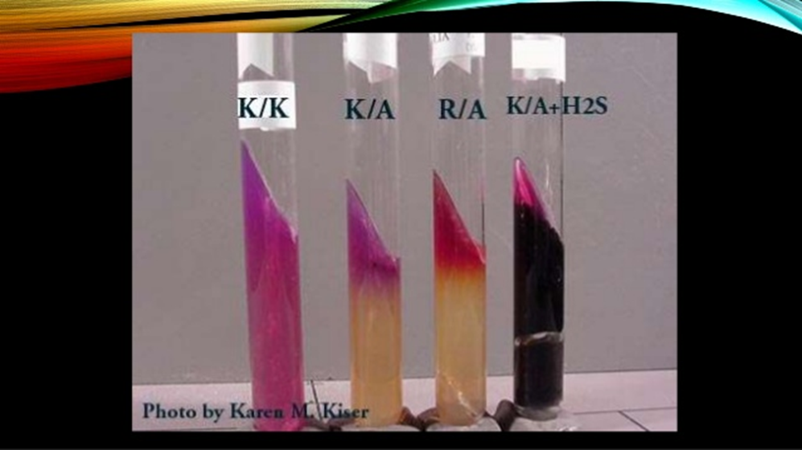
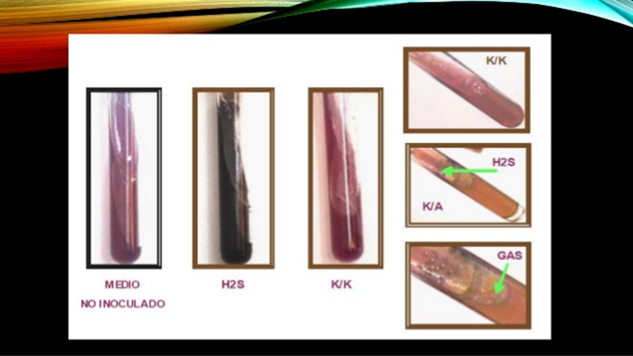
K/K : AZUL PRUSIA/ AZUL PRUSIA : DESAMINACION OXIDATIVA /DESCARBOXILACION
K/A: AZUL PRUSIA/LILA : NO DESAMINACION
PRODUCCION DE H2S: ENEGRECIMIENTO DEL MEDIO
PRODUCCION DE GAS: BURBUJAS O LEVANTAMIENTO DEL MEDIO DE CULTIVO DE LAS PAREDES DEL TUBO

Slide 5
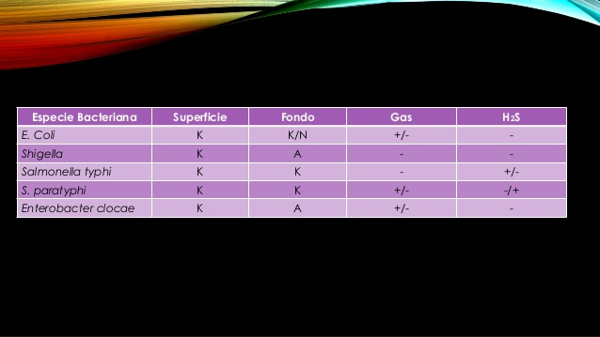

Slide 6
